Slide 1
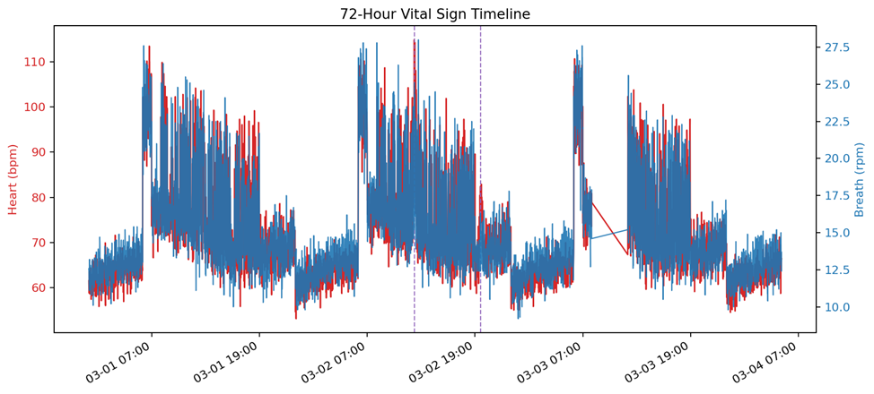
데이터마이닝 중간발표
레이더 기반 환자 생체신호 분석과
위험 상태 탐지
사내 DB 구조를 반영한 생체신호 로그를 전처리하고,
threshold 기반 이상탐지와 Streamlit 시각화까지 연결했습니다.
Raw rows
Final rows
Risk rows
80,600
17,960
3,193
17.8%
72-hour timeline preview
심박·호흡 시계열과 Drop 이벤트를 한 눈에 확인
1
Notes:
발표 오프닝: 문제 정의, 사용한 데이터 구조, 오늘 보여줄 분석 흐름을 짧게 소개합니다.

Slide 2
1. Background
왜 이 프로젝트를 했는가
의료 현장에 바로 연결되는 해석 가능한 분석 파이프라인
핵심 질문
부재 상태가 섞인 원시 로그에서 유효 생체신호만 어떻게 추출할 것인가?
Heart와 Breath는 시간 흐름에 따라 어떤 패턴을 보이는가?
간단한 threshold만으로도 위험 상태를 설명 가능하게 탐지할 수 있는가?
Input
Step 1
Step 2
Output
Radar / DB log
Preprocessing
EDA + Rules
Dashboard
timestamp
device_id
category
Pivot
missing removal
status filter
Distribution
correlation
thresholds
Streamlit
EC2 optional
이번 발표의 산출물
피드백 대응
전처리 전후 비교
EDA 시각화 7종
위험 기준 정의와 이상탐지
Streamlit 시연 흐름
Threshold 명시
Rule-based 선택 근거 제시
device_id 익명화
EC2 배포 가능성 확인
2
Notes:
이 슬라이드는 프로젝트의 문제 정의와 오늘 발표의 흐름을 설명합니다. 의료 데이터 특성상 해석 가능성을 우선했다는 점을 강조합니다.

Slide 3
2. Data
데이터 구조와 수집 결과
Long format 로그를 분석 가능한 wide format으로 변환
Raw long rows
Timestamps
Final analysis rows
Present
Absent
80,600
20,160
17,960
18,240
1,920
9.5%
data_category mapping
Raw sample (first 6 rows)
Collection note
Code | Name | Meaning
14211 | Status | 0=absent, 1=present
14215 | Drop | Fall event flag (0/1)
14221 | Breath | Respiratory rate (rpm)
14223 | Heart | Heart rate (bpm)
timestamp | device | category | avg
1740787200 | 661 | 14211 | 1.0
1740787200 | 661 | 14215 | 0.0
1740787200 | 661 | 14221 | 12.5
1740787200 | 661 | 14223 | 61.5
1740787260 | 661 | 14211 | 1.0
1740787260 | 661 | 14215 | 0.0
timestamp + device_id + data_category로 저장
카테고리별 행 분리(Long format)
후속 분석을 위해 pivot 필요
발표용 파이프라인은 DB 구조와 동일한 CSV 입력 사용
3
Notes:
여기서는 원시 데이터가 long format이라는 점과, why pivot이 필요한지를 설명합니다. 실제 분석에서는 timestamp 단위로 Heart, Breath, Status, Drop를 한 행에 모읍니다.

Slide 4
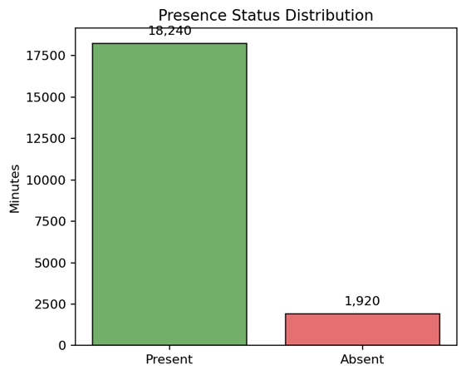
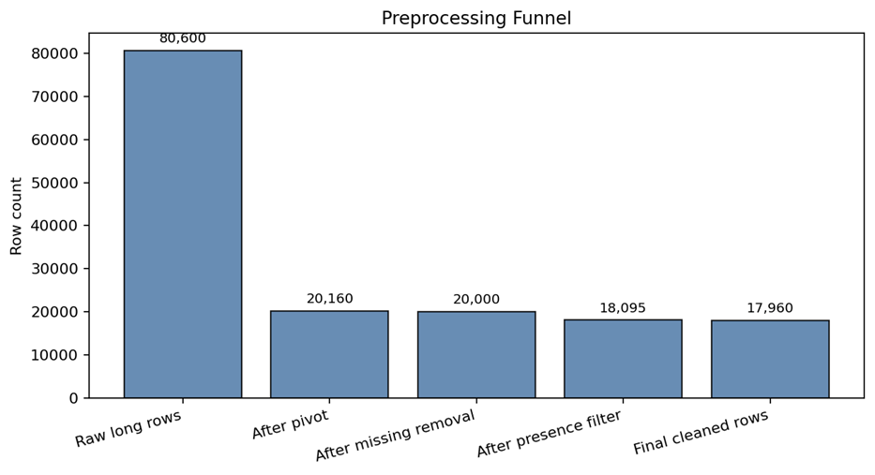
3. Preprocessing
전처리: 유효 데이터만 남기기
중복·결측·부재·이상치를 제거한 뒤 분석용 데이터 17,960행 확보
Quality issues
duplicates 240 rows
missing Heart 81 / Breath 79
outliers Heart 30 / Breath 25
Filtering rules
Status == 1 인 재실 데이터만 유지
Heart: 45~130 bpm, Breath: 8~30 rpm 범위 필터
rolling mean / delta / hour / date 파생변수 생성
Preprocessing Funnel
4
Notes:
전처리 단계는 발표 점수에서 중요한 부분입니다. 원시 로그를 그대로 쓰지 않고, 품질 이슈를 먼저 제거했다는 점을 분명히 말합니다.

Slide 5
4. Threshold & Detection
위험 상태 정의와 이상탐지 기준
교수 피드백 대응: threshold 명시 · 선택 근거 · 익명화
Risk threshold
Risk rows
Risk ratio
Drop events
3,193
17.8%
8
Drop = 1
낙상 이벤트 발생
Heart > 100
고심박
Risk type distribution
ID mask
Breath > 25
고호흡
661
→
device_661
|ΔHeart| ≥ 15
심박 급변
직접 식별 정보는 제거
|ΔBreath| ≥ 5
호흡 급변
rule-based 선 택기준, research basis
Research basis Subbe et al. (2001), Validation of a modified Early Warning Score in medical admissions.
QJM 94(10):521–526 · DOI 10.1093/qjmed/94.10.521 · Oxford Academic
의료 데이터는 해석 가능성이 중요하고, Subbe et al. (2001)의 MEWS처럼
심박수·호흡수 threshold로 환자 위험을 판단하는 구조와 직접 연결됩니다.
5
Notes:
발표 포인트: 교수 피드백에 따라 threshold를 명시했고, 이상탐지는 해석 가능한 rule-based 접근으로 구현했습니다. [Sources] - Subbe CP, Kruger M, Rutherford P, Gemmel L. Validation of a modified Early Warning Score in medical admissions. QJM. 2001. https://academic.oup.com/qjmed/article/94/10/521/1569607 - Goldberger AL, et al. PhysioBank, PhysioToolkit, and PhysioNet: Components of a new research resource for complex physiologic signals. Circulation. 2000. https://www.ahajournals.org/doi/10.1161/01.CIR.101.23.e215 [/Sources]

Slide 6
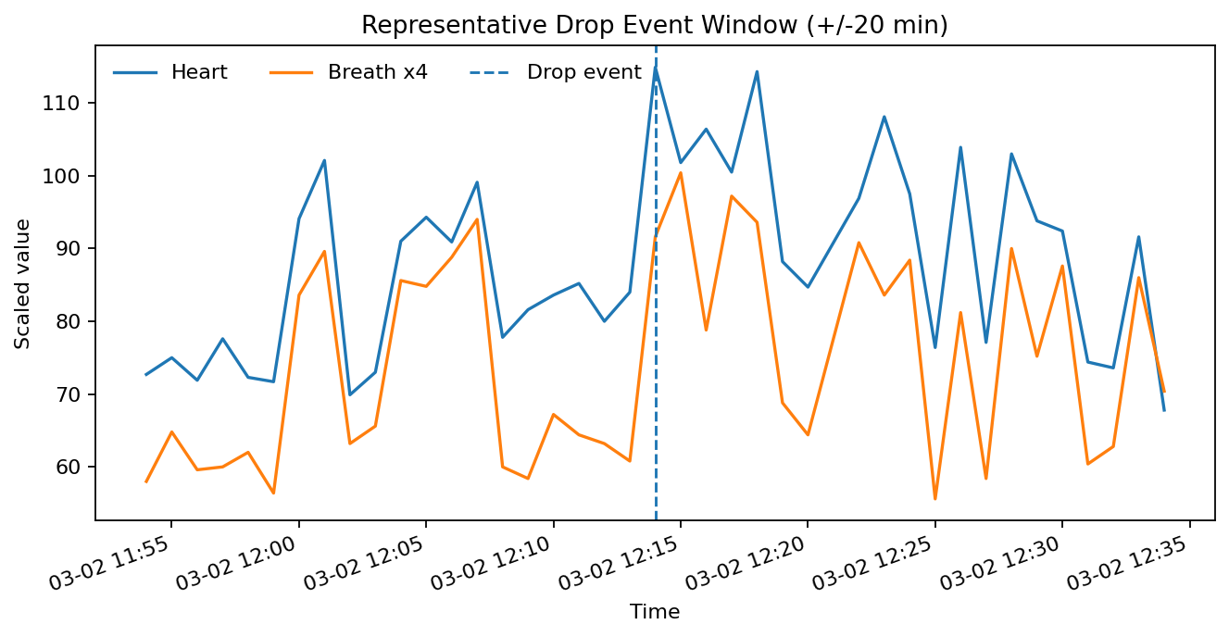
5. EDA — Time Pattern
72시간 시계열과 낙상 이벤트 구간
시간 흐름에 따라 상태가 변하고, Drop 주변에서 단기 변동이 관찰됨
What to read
밤 구간에서는 Heart/Breath 평균이 낮아짐
활동 시간대에는 두 신호가 함께 상승
세로 점선 위치가 Drop 이벤트
72-hour heart / breath timeline
Drop event window (±20 min)
6
Notes:
이 슬라이드에서는 시간축을 따라 생체신호가 어떻게 변하는지, 그리고 낙상 이벤트 전후에서 급변 구간이 보인다는 점을 설명합니다.

Slide 7
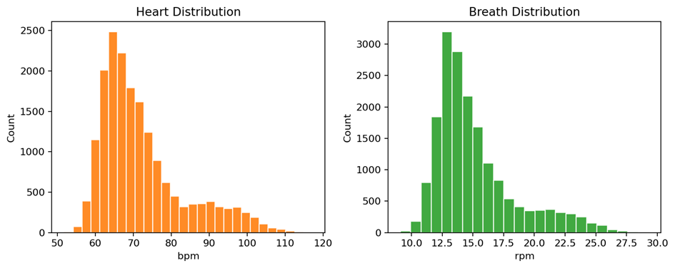
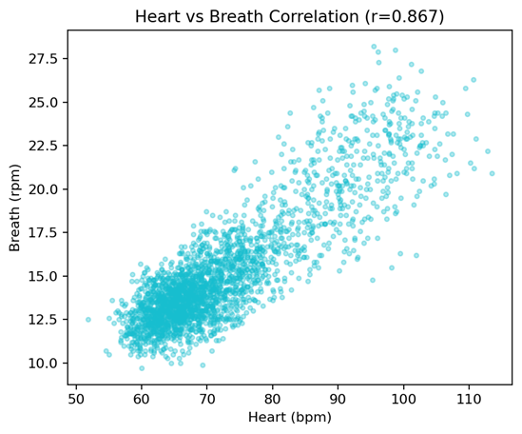
6. EDA — Distribution & Correlation
분포와 상관관계 해석
평균 Heart 72.14, 평균 Breath 15.15, 상관계수 r = 0.867
Mean Heart
Mean Breath
Heart std
Correlation
72.14 bpm
15.15 rpm
11.08
r=0.867
해석 포인트
정제 후에도 대부분 데이터가 정상 범위 안에서 분포하므로, 전처리 규칙이 과도하지 않음
Heart와 Breath가 함께 증가하는 패턴이 뚜렷해, 상태 변화 설명에 두 신호를 함께 활용할 수 있음
상관계수 0.867은 강한 양의 상관관계를 의미하며, 활동/긴장 상태를 동시에 반영할 가능성이 큼
7
Notes:
분포 히스토그램과 산점도를 함께 보여주면서 “정상 범위 안의 분포”와 “두 신호의 동행성”을 해석합니다.

Slide 8
7. Demo & Deployment
Streamlit 시연 흐름과 EC2 배포
로컬 분석 코드를 그대로 EC2에서 실행해 웹 대시보드로 확장
Input
Python
App
Deploy
CSV / DB log
analyze_biosignal.py
Streamlit dashboard
EC2 instance
long-format raw data
preprocess · risk rules · figures
filter · timeline · scatter
server.address 0.0.0.0
Demo checklist
AWS EC2 deployment result
Summary metrics 확인
Time range slider로 특정 구간 선택
“Show Risk Rows Only” 체크로 위험 상태만 필터링
Timeline / Correlation / Hourly pattern 순서로 설명
SCP로 프로젝트 ZIP 업로드 후 EC2에서 실행
venv 환경에서 analyze_biosignal.py 및 Streamlit 구동
보안그룹 8501 포트 개방 후 브라우저 접속까지 확인
EC2 deployment completed
public IP + port 8501 verified
8
Notes:
시연 슬라이드에서는 Streamlit 화면에서 무엇을 보여줄지 순서를 짚고, EC2에서도 동일하게 동작한다는 점을 짧게 설명합니다.

Slide 9
8. Conclusion
결론과 다음 단계
Threshold 정의, 해석 가능한 이상탐지, 대시보드 시연까지 연결
Takeaway 1
Takeaway 2
Takeaway 3
전처리 후 17,960행 확보
Heart–Breath r = 0.867
Risk rows 3,193
raw 80,600 → final 17,960
strong positive correlation
17.8% of final rows
오늘 전달하고 싶은 핵심
다음 단계
부재/결측/이상치를 먼저 제거해야 의미 있는 생체신호 분석이 가능함
의료 데이터는 해석 가능성이 중요하므로 rule-based detection이 첫 단계로 적합함
분석 결과를 Streamlit으로 연결하면 실무 데모까지 빠르게 확장할 수 있음
실측 비영(非0) 구간으로 동일 파이프라인 재검증
Rule-based 이후 Isolation Forest / One-Class SVM 비교
Drop 전조 패턴 기반 feature engineering 고도화
EC2 + 도메인 + HTTPS까지 연결한 배포형 데모 완성
감사합니다. Q&A
9
Notes:
마무리에서는 전처리, 상관관계, risk 기준, 시연까지 이어졌다는 점을 정리하고 질문을 받습니다.

